Slide 1
Игровая образовательная ситуация с элементами ФЭМП с детьми средней группы «Путешествие в математику»
Воспитатель: Дежичева Ольга Владимировна

Slide 2
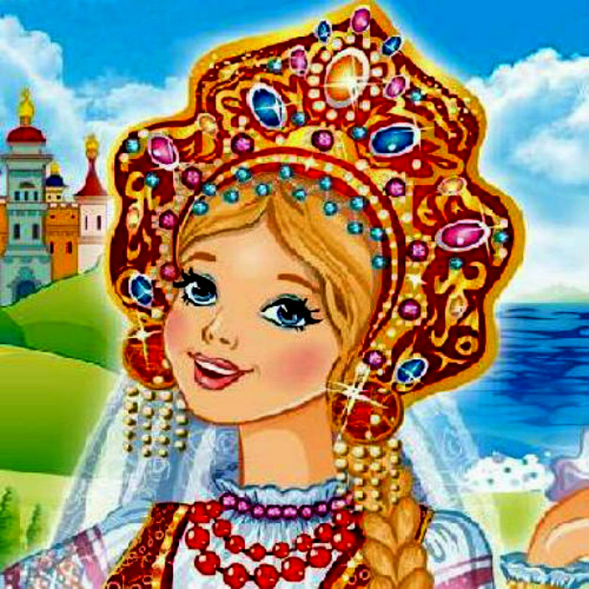
Жил-был царь. И была у него дочка-красавица. Вот уехал как-то царь по своим царским делам, а дочка дома осталась. Вышла она в сад погулять, а тут ветер налетел, подхватил царевну и унес в тридевятое царство, в тридесятое государство.

Slide 3
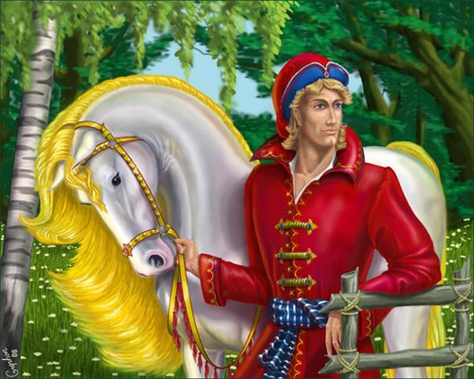
Поехал ее искать жених-Иван Царевич. Едет день, едет два.

Slide 4
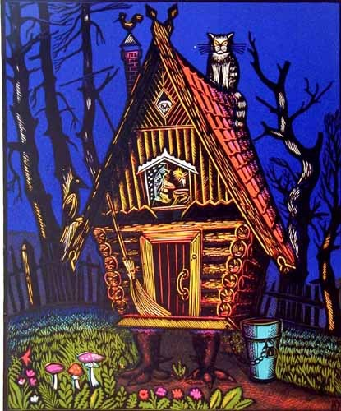
Подъезжает к избушке на куриных ножках. Там Баба-яга живет. Рассказал
Иван Царевич про свою беду. Баба- яга помочь обещала, но прежде предложила Ивану выполнить её задания: «Сможешь выполнить задания, найдешь царевну!»

Slide 5
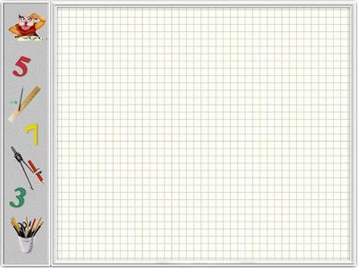
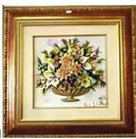
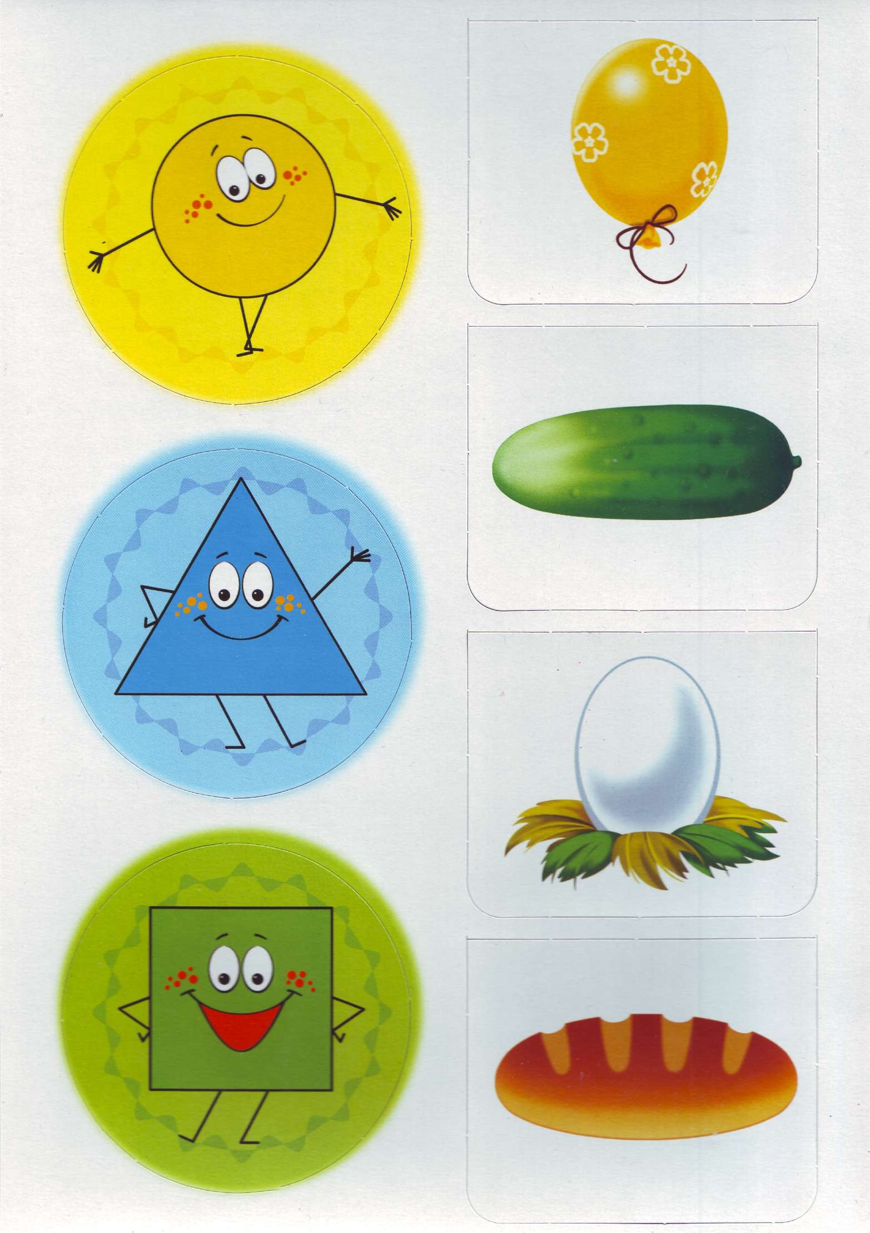
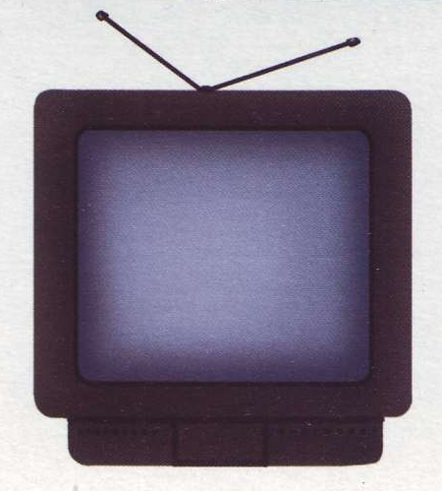
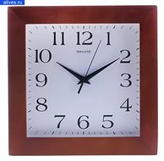
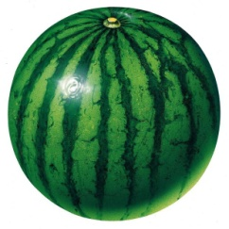
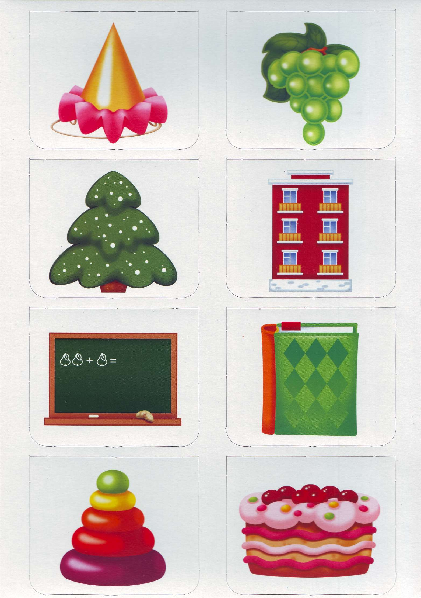
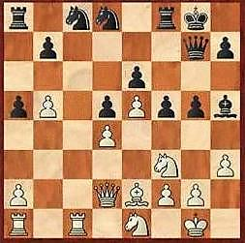
Найди четыре предмета такой же формы

Slide 6


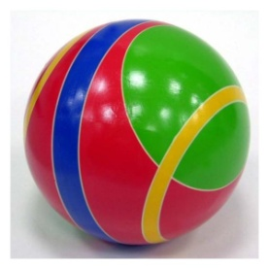
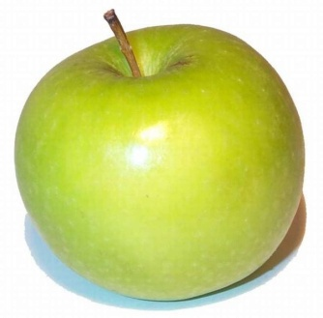
Найди четыре предмета такой же формы

Slide 7

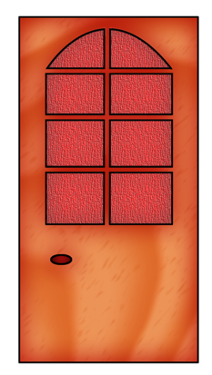
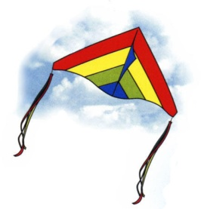
Найди четыре предмета такой же формы

Slide 8
Найди четыре предмета такой же формы

Slide 9
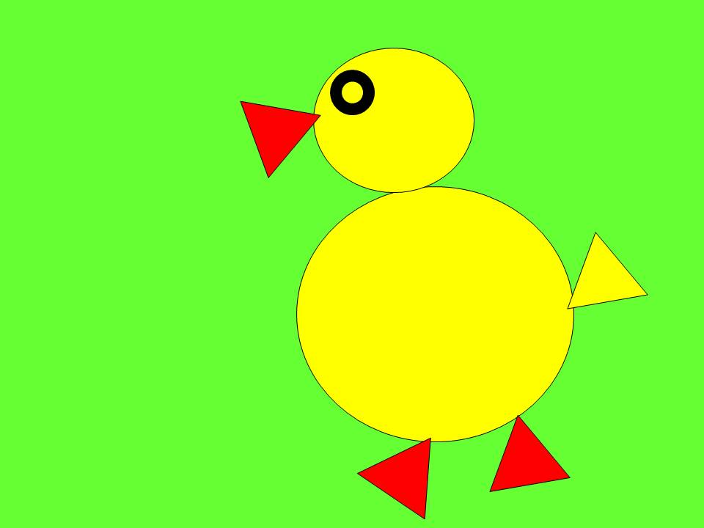
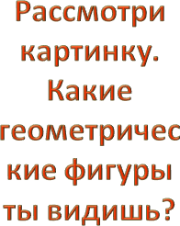
Роль дидактической игры в ФЭМП
В дошкольном возрасте игра имеет важнейшее значение в жизни маленького ребенка. Потребность в игре у детей сохраняется и занимает значительное место и впервые годы их обучения в школе. В играх нет реальной обусловленности обстоятельствами, пространством, временем. Дети - творцы настоящего и будущего. В этом заключается обаяние игры.

Slide 10
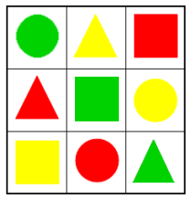
Посмотри на картинку.
Сколько на картинке кругов ,треугольников, квадратов?

Slide 11
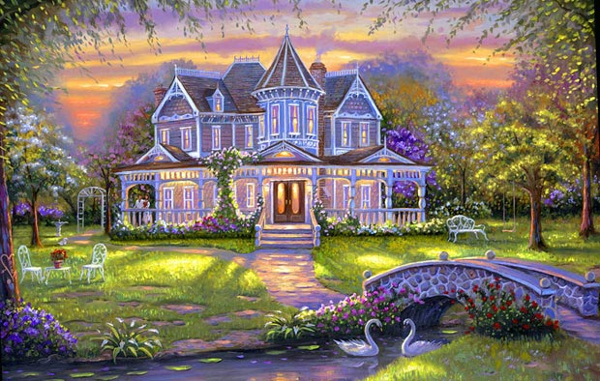

Slide 12
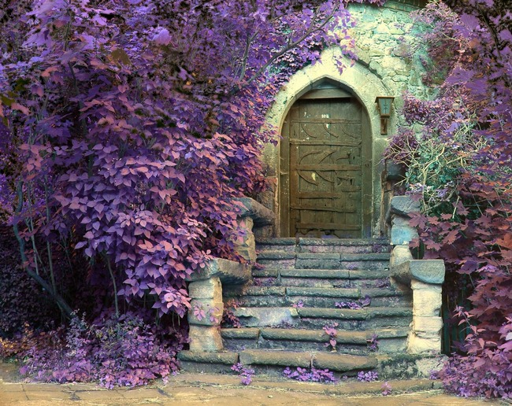

Slide 13
